Slide 1


Министерство образования и науки российской федерации
Владивостокский государственный университет экономики и сервиса
Институт информатики, инноваций и бизнес систем
Кафедра электроники
«Основы конструирования и технологии производства РЭУ»
Тема «Защита радиоэлектронных устройств от механических воздействий»
Ведущий преподаватель: Белоус И.А.
Владивосток, 2014

Slide 2
СОДЕРЖАНИЕ
1. Механические воздействия
1.1 Механические нагрузки, действующие на РЭУ
1.2 Конструкции РЭУ и их расчетные модели
1.3 Виды динамических состояний конструкций и методы их анализа
1.4 Анализ динамических состояний пластинчатых конструкций
2. Способы защиты РЭУ от вибраций и ударов
2.1 Конструктивные способы защиты
2.2 Защита РЭУ с помощью амортизаторов
2.3. Системы активной виброзащиты
2.4 Расчет параметров системы пассивной виброзащиты
2.5 Расчет параметров виброзащиты в динамическом режиме

Slide 3
ЛИТЕРАТУРА
1. Основы конструирования и технологии радиоэлектронных средств: учебное пособие для студ. вузов / Г. Ф. Баканов, С. С. Соколов, В. Ю. Суходольский. - М.: Академия, 2007. - 368 с.: ил.

Slide 4
1. Механические воздействия
1.1 Механические нагрузки, действующие на РЭУ
В процессе эксплуатации на объектах-носителях и при транс­портировании конструкции РЭС подвергаются воздействию внут­ренних и внешних механических сил.
Внутренние силы обуслов­лены работой механизмов внутри самих РЭС, чаще всего за счет эксцентриситета вращающихся узлов, например якоря электро­двигателя, вызывая «инерционное» или «силовое» механическое возбуждение конструкции РЭС.
Воздействие внешних сил переда­ется от объекта-носителя на РЭС через точки их крепления, вы­зывая кинематическое возбуждение.

Slide 5
К таким воздействиям от­носятся гармонические, полигармонические и случайные вибра­ции, однократные и многократные удары, линейное ускорение и акустический шум.
Каждый вид воздействия характеризуется со­вокупностью кинематических параметров и их типовыми значе­ниями для реальных объектов-носителей РЭС; последствия их воз­действий характеризуют динамическим параметром — силой F действующей на элемент РЭС массой m, моментом силы MF или механическим напряжением ϭ, возникающим при деформации конструкции.

Slide 6
Так, воздействие гармонической вибрации задается законом колебаний z = ABSin(2πft) с параметрами Ав (амплитуда колеба­ния) и f (частота); воздействие случайной вибрации задается функцией автокорреляции возмущающего случайного процесса Rz(τ)=ϭ²_{z}r_{z}(τ) с параметром ϭ_{z}. Ударное воздействие задается фор­мой ударного импульса — законом изменения ускорения a(t) (пря­моугольная, треугольная, полусинусоидальная и другие формы), его амплитудой АИ и длительностью τи. Влияние линейного уско­рения ал, действующего в поле силы тяжести задают собственно его значением; этот вид воздействия практически ослаблению не поддается.

Slide 7
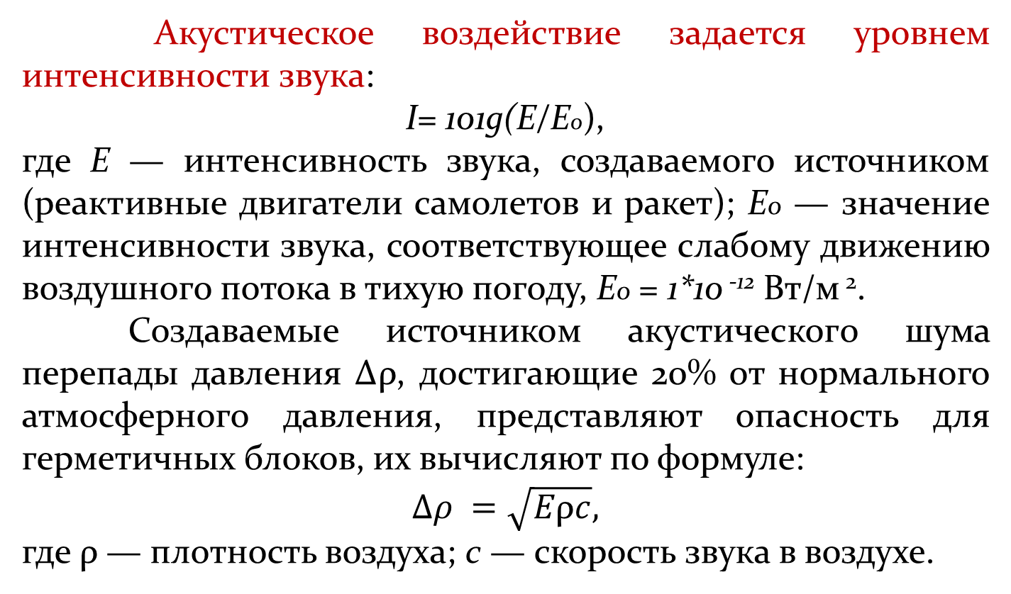
Акустическое воздействие задается уровнем интенсивности звука:
I= 101g(E/E0),
где Е — интенсивность звука, создаваемого источником (реактив­ные двигатели самолетов и ракет); Е0 — значение интенсивности звука, соответствующее слабому движению воздушного потока в тихую погоду, Е0 = 1*10 ⁻¹² Вт/м ².
Создаваемые источником акустического шума перепады дав­ления ∆ρ, достигающие 20% от нормального атмосферного дав­ления, представляют опасность для герметичных блоков, их вы­числяют по формуле:
$$∆ρ =\sqrt{E\text{ρ}c},$$
где ρ — плотность воздуха; с — скорость звука в воздухе.

Slide 8
Обобщенные параметры механических воздействий на РЭУ со стороны объектов-носителей наземного базирования, морских, воздушных и ракетно-космических представлены в табл. 1.
Применительно к конкретным условиям эксплуатации и вы­полняемым функциям на объекте-носителе различают два вида РЭС:
вибро- и ударопрочные РЭУ, способные сохранять свои па­раметры в пределах установленных норм до подачи и после сня­тия механических воздействий;
вибро- и удароустойчивые РЭУ, способные сохранять свои параметры в пределах установленных норм, в том числе и во вре­мя механических воздействий.

Slide 9
Примером вибро- и ударопрочных РЭУ является аппаратура, устанавливаемая на космических летательных аппаратах (KJIA), функционирование которой начинается только после выведения КЛА на расчетную орбиту. При этом требования по вибро- и уда­ропрочности распространяются лишь на кратковременный пери­од активного участка полета.
Примером вибро- и удароустойчивых РЭУ являются РЭУ, ус­танавливаемые на подвижных объектах длительного действия, — автомобилях, самолетах, вертолетах. Для этих РЭУ требования виб­ро- и удароустойчивости распространяются на весь период их эк­сплуатации.

Slide 10
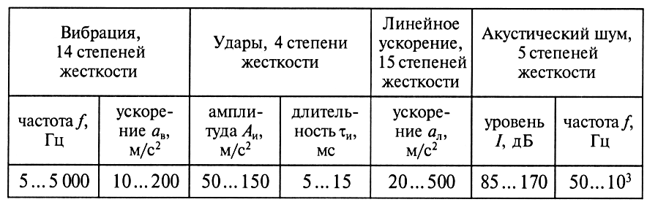
В результате механических воздействий в конструкциях РЭУ происходят обратимые и необратимые изменения.
Таблица 1.

Slide 11
Обратимые изменения связаны с временным нарушением ус­тойчивости функционирования и проявляются в виде виброшумов, возникающих в ЭРК, конструкциях и монтажных соедине­ниях. Изменение геометрических размеров элементов приводит к возникновению паразитной модуляции параметров этих элемен­тов (емкости, индуктивности, проводимости). Нарушение элект­рического контакта в разъемных и неразъемных соединениях и реле вызывает явление дребезга электрических сигналов, появле­ние наводок и изменение параметров электрических и магнитных полей.

Slide 12
Необратимые изменения связаны с нарушением целостности конструкций РЭС из-за превышения пределов прочности матери­алов конструкций для различных видов их деформаций, возник­новения явления усталости материалов, связанного с постепен­ным накоплением микроповреждений под воздействием много­кратных знакопеременных механических напряжений а. В наиболь­шей степени явлению усталости подвержены цветные металлы, которые, в отличие от стали, не имеют вырожденного предела усталости ϭвыр и их прочность снижается по мере увеличения чис­ла N циклов знакопеременных деформаций. Для стали N →∞, если ϭ < ϭвыр ≈ 1,3 МПа.

Slide 13
1.2 Конструкции РЭУ и их расчетные модели
Одним из методов анализа динамических состояний конструк­ций РЭУ, подвергающихся внешним механическим воздействи­ям, является составление и решение системы дифференциальных уравнений относительно параметров движения конструкции — перемещений, скоростей и ускорений при заданных начальных условиях. В уравнения входят данные о физических и конструктив­ных параметрах конструкций РЭС и параметрах внешних воздей­ствий;

Slide 14
При этом реальную конструкцию заменяют адекватной ей расчетной моделью, которая должна:
полностью или частично отражать статические и динамичес­кие процессы в конструкциях РЭС, вызывающие появление ме­ханических напряжений и деформаций;
включать в себя эквивалентные представления реальных кон­структивных элементов РЭС с учетом способа их крепления;
учитывать особенность распределения масс несущих конструк­ций и элементов, анизотропность механических свойств, реальную жесткость связей между элементами, эффекты внутреннего трения в материалах при их деформациях и особенно при резонансе.

Slide 15
Переход от реальных конструкций РЭС к их расчетным моде­лям возможен с принятием допущений: о размерности модели и числе степеней свободы, особенности распределения масс, ли­нейности сил упругого и неупругого сопротивлений и способе приложения внешних сил.
Одномерной моделью описываются элементы конструкции, у которых два линейных размера значительно меньше третьего (мон­тажные соединения, стержневые конструкции); двухмерная мо­дель справедлива для описания плоских конструкций (печатные платы, стенки, крышки); трехмерной моделью описываются объемные конструкции (стойки, каркасы, блоки).

Slide 16
Под числом степеней свободы механической конструкции по­нимают число независимых обобщенных координат, однозначно определяющих положение всех ее точек в пространстве в произ­вольный момент времени. Этот параметр определяет число урав­нений движения, необходимое для полного описания поведения механической конструкции. Максимальное число степеней свободы твердого тела — шесть.

Slide 17
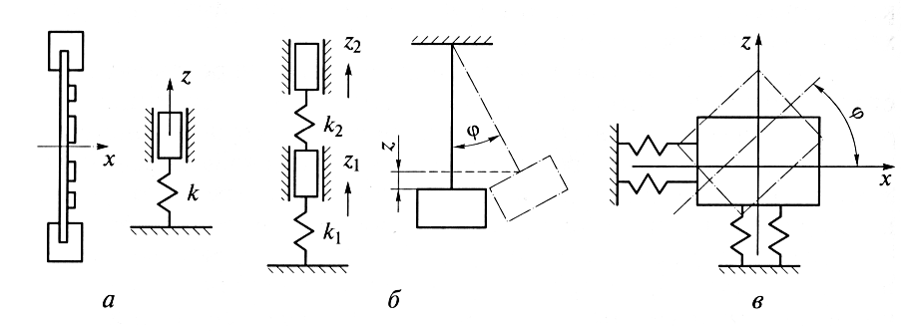
Примеры конструкций: с одной степенью свободы — печатная плата в направлении, перпендикулярном ее плоскости, аморти­зированный блок (рис. 1.1, а); двумя степенями свободы — двухмассовая конструкция (амортизированный блок на автомобиле или железнодорожной платформе), поворотные узлы антенн (рис. 1.1, б); большим числом степеней свободы — пространственное креп­ление конструкции РЭС на объекте (рис. 1.1, в).
Рис. 1.1. Конструкции РЭУ с одной (а), двумя (б), тремя и более (в) степенями свободы

Slide 18
Распределение масс элементов в реальной механической кон­струкции в одно-, двух- или трехмерном пространстве, как пра­вило, существенно отличается от такового в принятой модели; однако на практике чаще всего используются модели, в которых масса конструкции либо сосредоточена в одной точке (центре масс), либо распределена равномерно вдоль оси, на плоскости или в объеме.
Сила упругого сопротивления Fyc может линейно и нелинейно зависеть от степени деформации z. Линейная зависимость Fyc(z) = kz (где к — коэффициент жесткости), характерна для упругих деформаций цилиндрических пружин (рис. 1.2, а), стерж­ней и пластин.

Slide 19
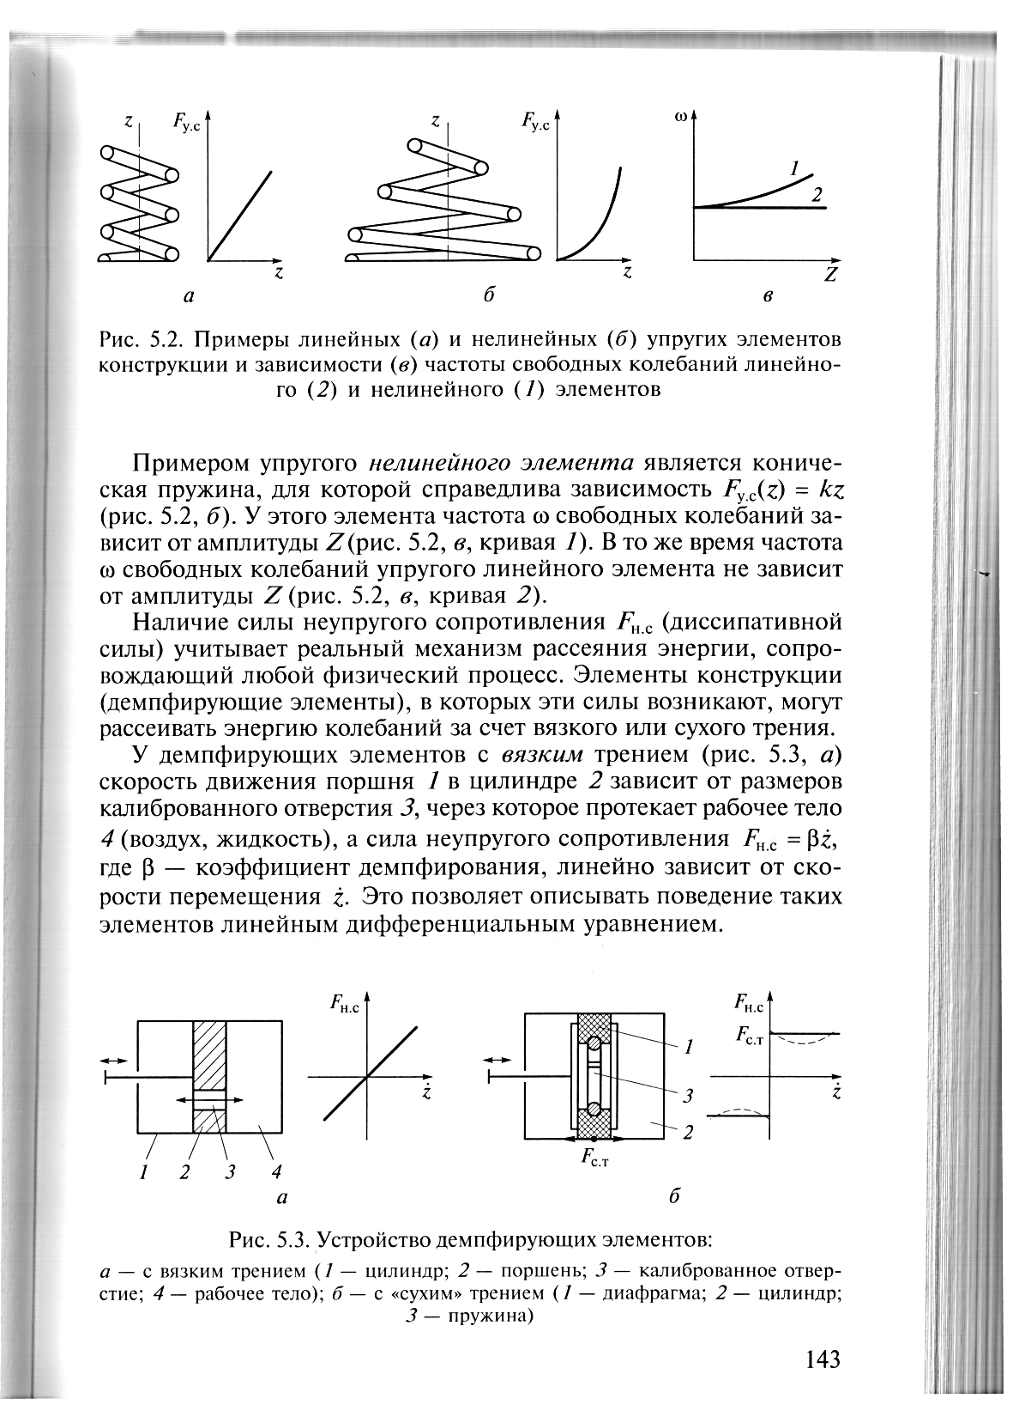
Рис. 1.2. Примеры линейных (а) и нелинейных (б) упругих элементов конструкции и зависимости (в) частоты свободных колебаний линейно­го (2) и нелинейного (7) элементов
Примером упругого нелинейного элемента является кониче­ская пружина, для которой справедлива зависимость Fyc(z) = kz (рис. 1.2, б). У этого элемента частота со свободных колебаний за­висит от амплитуды Z(рис. 1.2, в, кривая 7). В то же время частота со свободных колебаний упругого линейного элемента не зависит от амплитуды Z
(рис. 1.2, в, кривая 2).

Slide 20
Наличие силы неупругого сопротивления FH.C (диссипативной силы) учитывает реальный механизм рассеяния энергии, сопро­вождающий любой физический процесс. Элементы конструкции (демпфирующие элементы), в которых эти силы возникают, могут рассеивать энергию колебаний за счет вязкого или сухого трения.
У демпфирующих элементов с вязким трением (рис. 1.3, а) скорость движения поршня 7 в цилиндре 2 зависит от размеров калиброванного отверстия 3, через которое протекает рабочее тело 4 (воздух, жидкость), а сила неупругого сопротивления FH.C = βż, где β — коэффициент демпфирования, линейно зависит от ско­рости перемещения ż. Это позволяет описывать поведение таких элементов линейным дифференциальным уравнением.

Slide 21
Рис. 1.3. Устройство демпфирующих элементов:
а — с вязким трением (7 — цилиндр; 2 — поршень; 3 — калиброванное отвер­стие; 4 — рабочее тело); б — с «сухим» трением (7 — диафрагма; 2 — цилиндр; 3 — пружина)

Slide 22
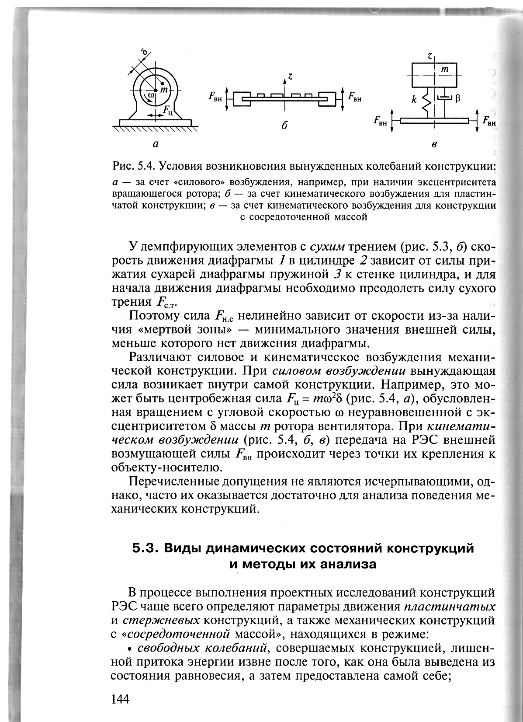
Рис. 1.4. Условия возникновения вынужденных колебаний конструкции:
а — за счет «силового» возбуждения, например, при наличии эксцентриситета вращающегося ротора; б — за счет кинематического возбуждения для пластинчатой конструкции; в — за счет кинематического возбуждения для конструкции с сосредоточенной массой.

Slide 23
У демпфирующих элементов с сухим трением (рис. 1.3, б) ско­рость движения диафрагмы 1 в цилиндре 2 зависит от силы при­жатия сухарей диафрагмы пружиной 3 к стенке цилиндра, и для начала движения диафрагмы необходимо преодолеть силу сухого трения FC.T.
Поэтому сила FH.C нелинейно зависит от скорости из-за нали­чия «мертвой зоны» — минимального значения внешней силы, меньше которого нет движения диафрагмы.
Различают силовое и кинематическое возбуждения механи­ческой конструкции. При силовом возбуждении вынуждающая сила возникает внутри самой конструкции.

Slide 24
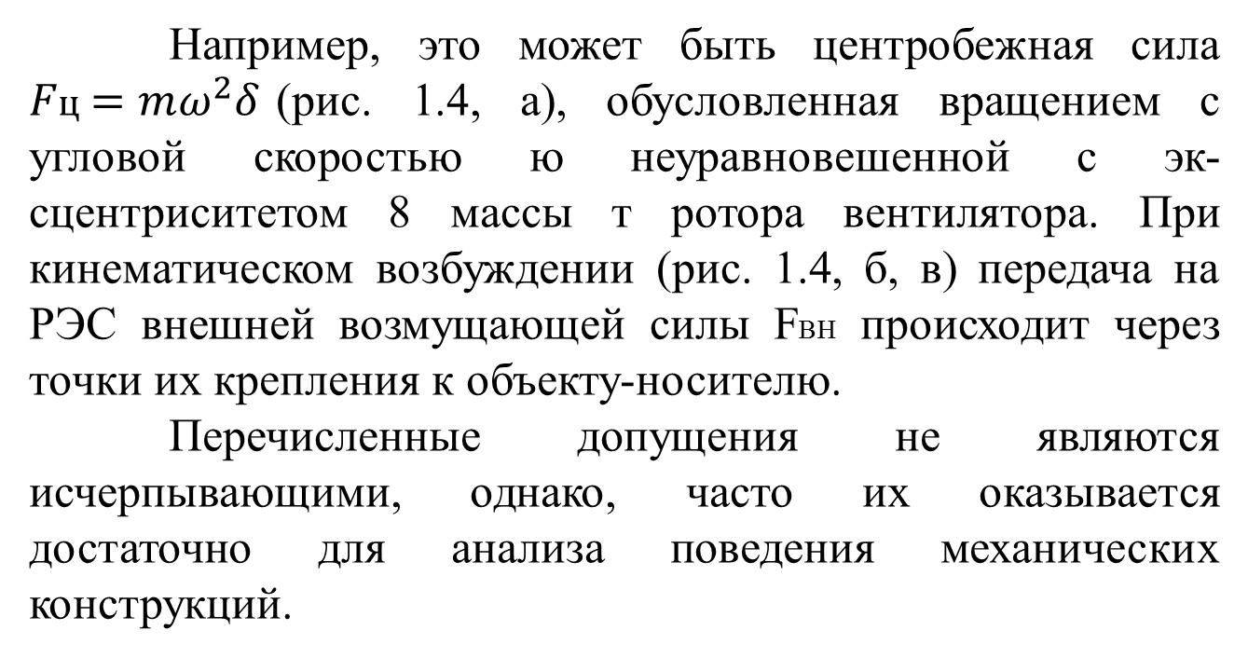
Например, это мо­жет быть центробежная сила $Fц=mω^{2}δ$(рис. 1.4, а), обусловлен­ная вращением с угловой скоростью ю неуравновешенной с эк­сцентриситетом 8 массы т ротора вентилятора. При кинемати­ческом возбуждении (рис. 1.4, б, в) передача на РЭС внешней возмущающей силы FBH происходит через точки их крепления к объекту-носителю.
Перечисленные допущения не являются исчерпывающими, од­нако, часто их оказывается достаточно для анализа поведения ме­ханических конструкций.

Slide 25
1.3 Виды динамических состояний конструкций и методы их анализа
В процессе выполнения проектных исследований конструкций РЭС чаще всего определяют параметры движения пластинчатых и стержневых конструкций, а также механических конструкций с «сосредоточенной массой», находящихся в режиме:
свободных колебаний, совершаемых конструкцией, лишен­ной притока энергии извне после того, как она была выведена из состояния равновесия, а затем предоставлена самой себе;
вынужденных колебаний, совершаемых конструкцией под дей­ствием внешних сил, изменяющихся во времени по заданному закону независимо от движения самой конструкции;

Slide 26
автоколебаний, совершаемых конструкцией и поддерживае­мых за счет источника энергии неколебательного вида;
параметрических колебаний, происходящих около равно­весного состояния конструкции вследствие заданного периоди­ческого изменения одного из ее параметров (массы или жесткос­ти связи) за счет «накачки»; однако эти колебания не являются вынужденными, поскольку вносимое воздействие не проявляется в виде заданной силы, но они не являются и свободными, ибо конструкция не автономна;
скоротечных ударных явлений, характеризуемых резкими изменениями скоростей движения с одновременным возникно­вением, а затем исчезновением больших ударных сил.

Slide 27
Целью анализа является определение параметров движения — перемещений, скоростей и ускорений конструкции, находящей­ся в одном из этих состояний, и расчет возникающих динамичес­ких нагрузок. Общим способом описания динамических состоя­ний механических конструкций, совершающих один из перечис­ленных видов движения, являются дифференциальные уравнения для сил, действующих в системе и зависящих от параметров дви­жения.

Slide 28
1.4 Анализ динамических состояний пластинчатых конструкций
Режим свободных колебаний
Целью анализа является определение частоты собственных ко­лебаний пластинчатой конструкции РЭУ, например печатной платы с ЭРК (рис. 1.5, а), крышки или стенок кожуха блока.

Slide 29
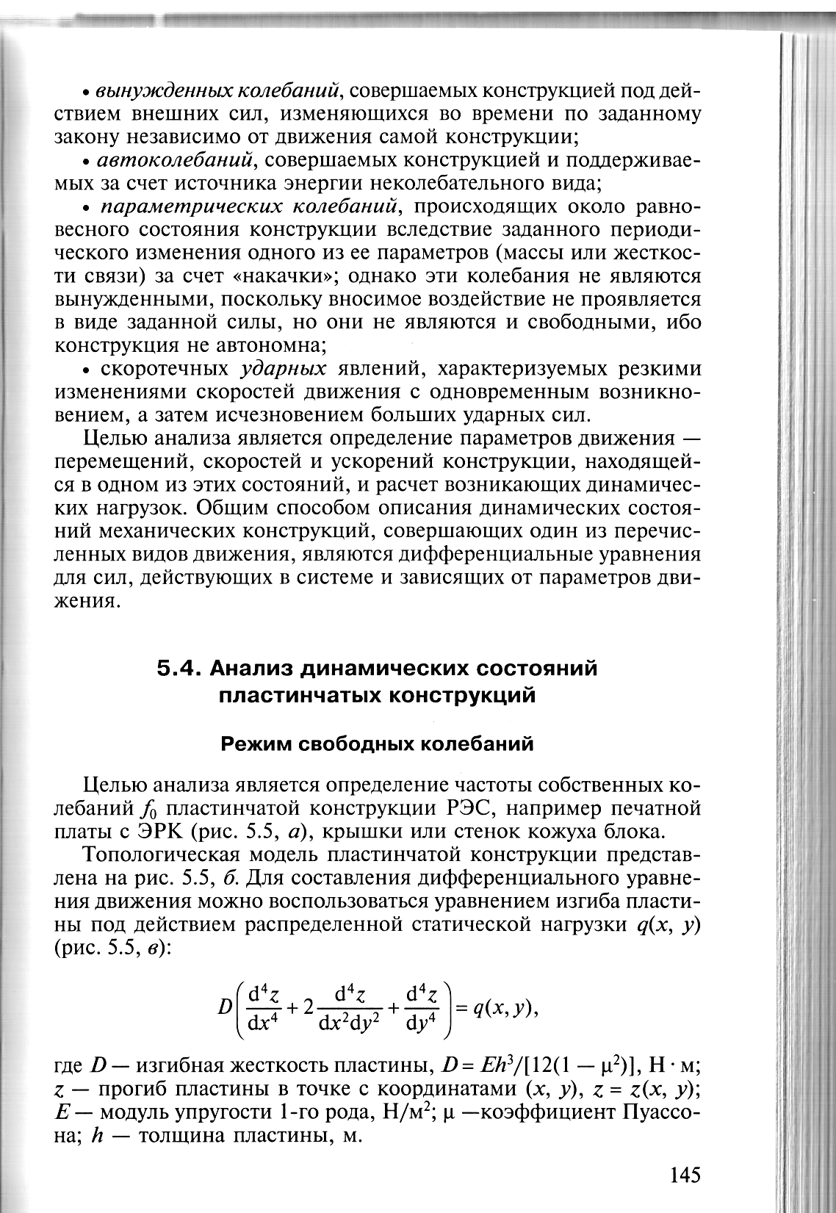
Топологическая модель пластинчатой конструкции. Для составления дифференциального уравне­ния движения можно воспользоваться уравнением изгиба пласти­ны под действием распределенной статической нагрузки q(x, у):

Slide 30
2. Способы защиты РЭУ от вибраций и ударов
2.1 Конструктивные способы защиты
Практические способы защиты РЭУ от механических воздей­ствий реализуют последовательно, от простых, не требующих до­полнительных затрат, к сложным. Решения принимают как в ходе проектирования конструкции, так и по результатам испытаний и эксплуатации РЭУ.

Slide 31
Простые конструктивные способы, используемые для защиты отдельных элементов РЭУ, связаны, прежде всего, с выбором материала, формы и размеров сечения их конструкции, обеспе­чивающих необходимый запас прочности при воздействии задан­ного вида и продолжительности. Кроме того, само изделие стре­мятся размещать на объекте-носителе таким образом, чтобы глав­ный вектор воздействия на РЭУ был направлен по направлению максимальной жесткости его конструкции.

Slide 32
В частности, направление максимальной жесткости пластин­чатой конструкции лежит в ее плоскости. Без учета этого фактора суммарный прогиб пластины при одновременном действии виб­рационных нагрузок и линейных ускорений в направлении, пер­пендикулярном ее плоскости, может создать напряжения, превы­шающие предел прочности, а возникающий при этом натяг пла­стины увеличит частоту ее собственных колебаний. В то же время на подвижных объектах вибрационные нагрузки, как правило, являются пространственными, поэтому предпочтительно распо­лагать изделия по главным векторам линейного и ударного воз­действий.
Для пластинчатых конструкций принимают также меры по ослаблению в них нежелательных резонансных явлений.

Slide 33
На­пример, можно сместить частоту собственных колебаний f0 пла­стинчатой конструкции за верхнюю частоту fв диапазона частот воздействий, несколько увеличив ее жесткость. Этот способ применяют в случаях, когда значение частоты fв не превышает 200...300 Гц. Для полного устранения резонансных явлений необ­ходимо, чтобы отношение f0/fB было больше двух.
Практически увеличение частоты собственных колебаний пла­стинчатых конструкций возможно несколькими путями. На рис. 2.1, а представлены зависимости частот основной 7, второй 2 и третьей 3 мод колебаний от площади равносторонней печатной платы из стеклотекстолита толщиной 1,5 мм. На рис. 2.1, б пока­зана зависимость относительного изменения fi/fном частоты соб­ственных колебаний от относительного увеличения
hi/hном толщи­ны пластины.

Slide 34
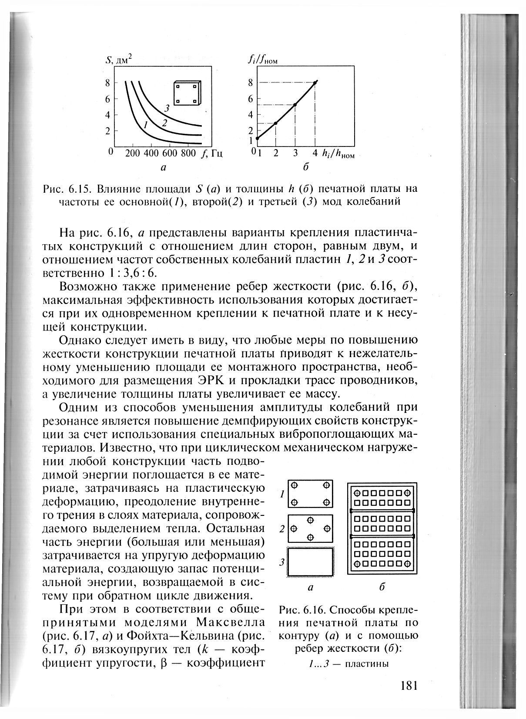
Рис. 2.1. Влияние площади S(а) и толщины h(б) печатной платы на частоты ее основной (1), второй (2) и третьей (3) мод колебаний

Slide 35
На рис. 2.2, а представлены варианты крепления пластинча­тых конструкций с отношением длин сторон, равным двум, и отношением частот собственных колебаний пластин 7, 2 и 3 соот­ветственно 1: 3,6:6.
Возможно также применение ребер жесткости (рис. 2.2, б), максимальная эффективность использования которых достигает­ся при их одновременном креплении к печатной плате и к несу­щей конструкции.
Однако следует иметь в виду, что любые меры по повышению жесткости конструкции печатной платы Приводят к нежелатель­ному уменьшению площади ее монтажного пространства, необ­ходимого для размещения ЭРК и прокладки трасс проводников, а увеличение толщины платы увеличивает ее массу.

Slide 36
Рис. 2.2. Способы крепле­ния печатной платы по контуру (а) и с помощью ребер жесткости (б): 1... 3 — пластины

Slide 37
Одним из способов уменьшения амплитуды колебаний при резонансе является повышение демпфирующих свойств конструк­ции за счет использования специальных вибропоглощающих ма­териалов. Известно, что при циклическом механическом нагруже­нии любой конструкции часть подво­димой энергии поглощается в ее мате­риале, затрачиваясь на пластическую деформацию, преодоление внутренне­го трения в слоях материала, сопровож­даемого выделением тепла. Остальная часть энергии (большая или меньшая) затрачивается на упругую деформацию материала, создающую запас потенци­альной энергии, возвращаемой в сис­тему при обратном цикле движения.

Slide 38
При этом в соответствии с обще­принятыми моделями Максвелла (рис. 2.3, а) и Фойхта—Кельвина (рис. 2.3, б) вязкоупругих тел (k — коэф­фициент упругости, β — коэффициент вязкого трения) пластическая деформация отстает по фазе на 90° от упругой деформации.
Количественно относительные потери энергии оцениваются коэффициентом механических потерь γ = tgδ, где δ — угол сдвига фаз между вектором комплексного динамического модуля упру­гости (модуля Юнга) Е* и упругой деформацией ∆x (рис. 2.3, в).

Slide 39
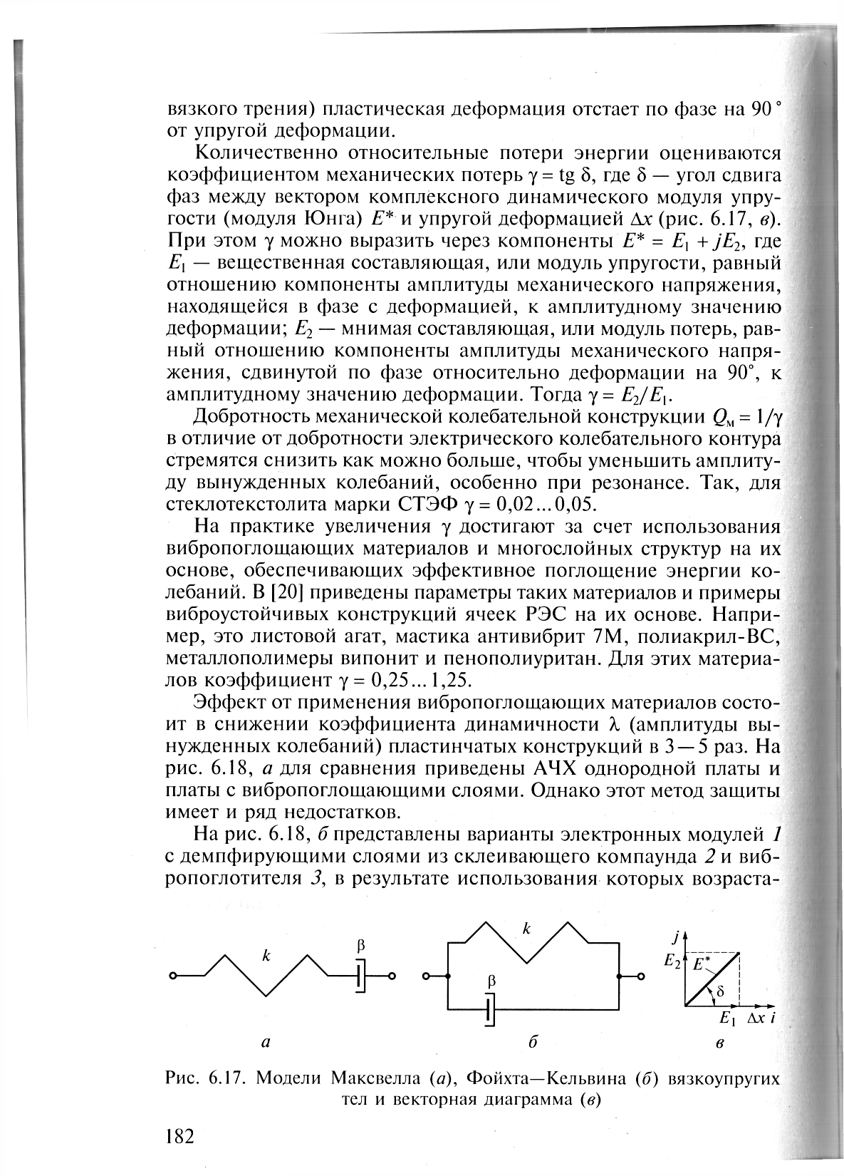
Рис. 2.3. Модели Максвелла (а), Фойхта—Кельвина (б) вязкоупругих тел и векторная диаграмма (в)

Slide 40
При этом у можно выразить через компоненты Е* = Е1 + jE2, где Е1 — вещественная составляющая, или модуль упругости, равный отношению компоненты амплитуды механического напряжения, находящейся в фазе с деформацией, к амплитудному значению деформации; Е2 — мнимая составляющая, или модуль потерь, рав­ный отношению компоненты амплитуды механического напря­жения, сдвинутой по фазе относительно деформации на 90°, к амплитудному значению деформации. Тогда γ = Е2/Е1.
Добротность механической колебательной конструкции QM=1/γ в отличие от добротности электрического колебательного контура стремятся снизить как можно больше, чтобы уменьшить амплиту­ду вынужденных колебаний, особенно при резонансе.

Slide 41
На практике увеличения у достигают за счет использования вибропоглощающих материалов и многослойных структур на их основе, обеспечивающих эффективное поглощение энергии ко­лебаний. Напри­мер, это листовой агат, мастика антивибрит 7М, полиакрил-ВС, металлополимеры випонит и пенополиуритан. Для этих материа­лов коэффициент γ = 0,25... 1,25.
Эффект от применения вибропоглощающих материалов состоит в снижении коэффициента динамичности λ (амплитуды вы­нужденных колебаний) пластинчатых конструкций в 3 — 5 раз. На рис. 1.4, а для сравнения приведены АЧХ однородной платы и платы с вибропоглощающими слоями. Однако этот метод защиты имеет и ряд недостатков.

Slide 42
На рис. 2.4, б представлены варианты электронных модулей 1 с демпфирующими слоями из склеивающего компаунда 2 и виб­ропоглотителя 3, в результате использования которых возраста ют габаритные размеры и масса конструкции. В конструкциях с заливкой (рис. 2.4, в) электронных ячеек 1 пенополиуретаном 2 снижается эффективность отвода тепла от активных и пассивных тепловыделяющих элементов, что приводит к ухудшению их теп­лового режима. Эти конструкции неремонтопригодны.

Slide 43
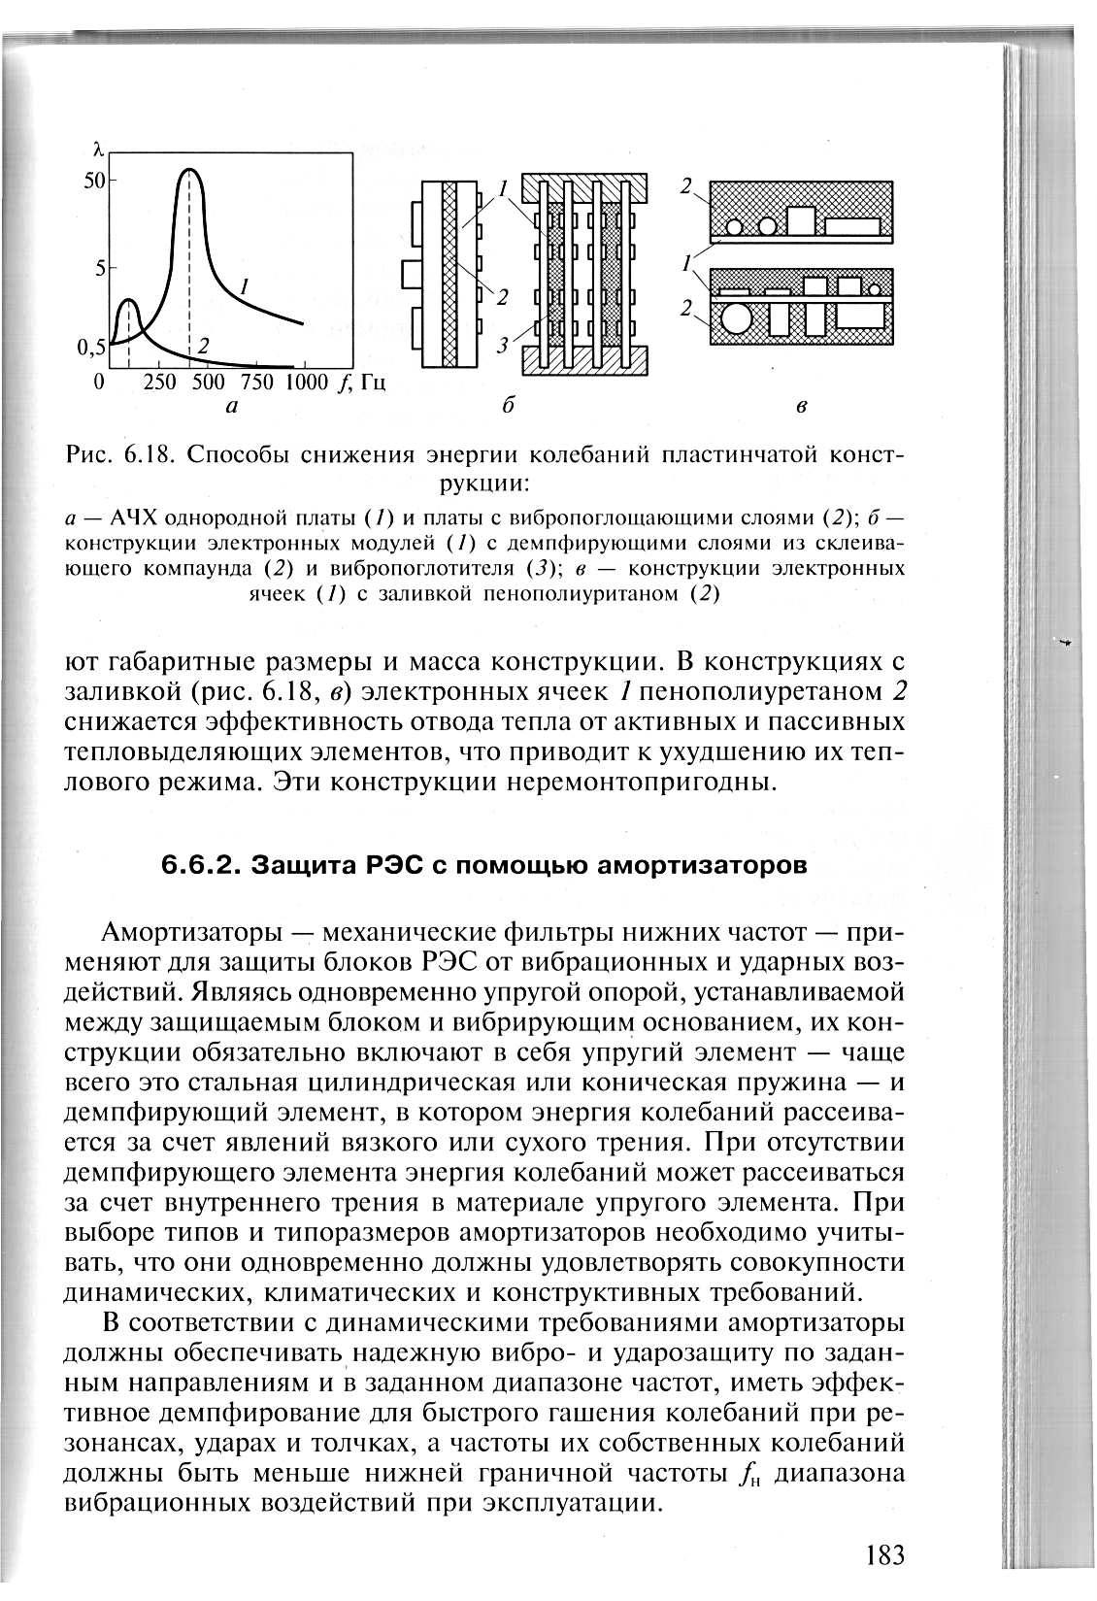
Рис. 2.4. Способы снижения энергии колебаний пластинчатой конст­рукции:
а — АЧХ однородной платы (/) и платы с вибропоглощающими слоями (2); б — конструкции электронных модулей (1) с демпфирующими слоями из склеива­ющего компаунда (2) и вибропоглотителя (3); в — конструкции электронных ячеек (7) с заливкой пенополиуританом (2)

Slide 44
2.2 Защита РЭУ с помощью амортизаторов
Амортизаторы — механические фильтры нижних частот — при­меняют для защиты блоков РЭС от вибрационных и ударных воз­действий. Являясь одновременно упругой опорой, устанавливаемой между защищаемым блоком и вибрирующим основанием, их кон­струкции обязательно включают в себя упругий элемент — чаще всего это стальная цилиндрическая или коническая пружина — и демпфирующий элемент, в котором энергия колебаний рассеива­ется за счет явлений вязкого или сухого трения. При отсутствии демпфирующего элемента энергия колебаний может рассеиваться за счет внутреннего трения в материале упругого элемента.

Slide 45
При выборе типов и типоразмеров амортизаторов необходимо учиты­вать, что они одновременно должны удовлетворять совокупности динамических, климатических и конструктивных требований.
В соответствии с динамическими требованиями амортизаторы должны обеспечивать надежную вибро- и ударозащиту по задан­ным направлениям и в заданном диапазоне частот, иметь эффек­тивное демпфирование для быстрого гашения колебаний при ре­зонансах, ударах и толчках, а частоты их собственных колебаний должны быть меньше нижней граничной частоты fH диапазона вибрационных воздействий при эксплуатации.

Slide 46
В соответствии с эксплуатационными требованиями амортиза­торы должны надежно функционировать в заданных климатиче­ских условиях — при повышенной или пониженной температуре окружающей среды, в условиях воздействия влаги, морского ту­мана, солнечной радиации, пыли, грибков, плесени.

Slide 47
В соответствии с конструктивными требованиями амортизато­ры должны функционировать при заданной схеме нагружения, быть удобными в монтаже, взаимозаменяемыми, иметь малые массу и габаритные размеры.
По конструктивному исполнению и прин­ципу действия различают пять основных типов амортизаторов: резинометаллические, пружинные с воздушным демпфиро­ванием, пружинные с фрикционным демпфированием, цельно­металлические со структурным демпфированием, пружинно-по­лимерные.
Каждому из перечисленных типов амортизаторов при­сущи свои конструктивные особенности, достоинства и недостат­ки, ограничивающие область их применения.

Slide 48
Резинометаллические амортизаторы (рис. 2.5, а) состоят из элементов 7 и 2 металлической арматуры и фасонного резинового упругого и демпфирующего элемента 3, соединенного с ними с помощью вулканизации. Амортизаторы этого типа просты, ком­пактны, технологичны и дешевы, обладают большой нагрузоч­ной способностью и возможностью произвольной их ориентиров­ки относительно основания. Однако они имеют относительно узкий диапазон рабочих температур и ограниченный срок службы из-за старения резины и ослабления в процессе эксплуатации сцепления металла с резиной. Кроме того, их недопустимо ис­пользовать в агрессивной среде, содержащей пары бензина, мас­ла и т.д.

Slide 49
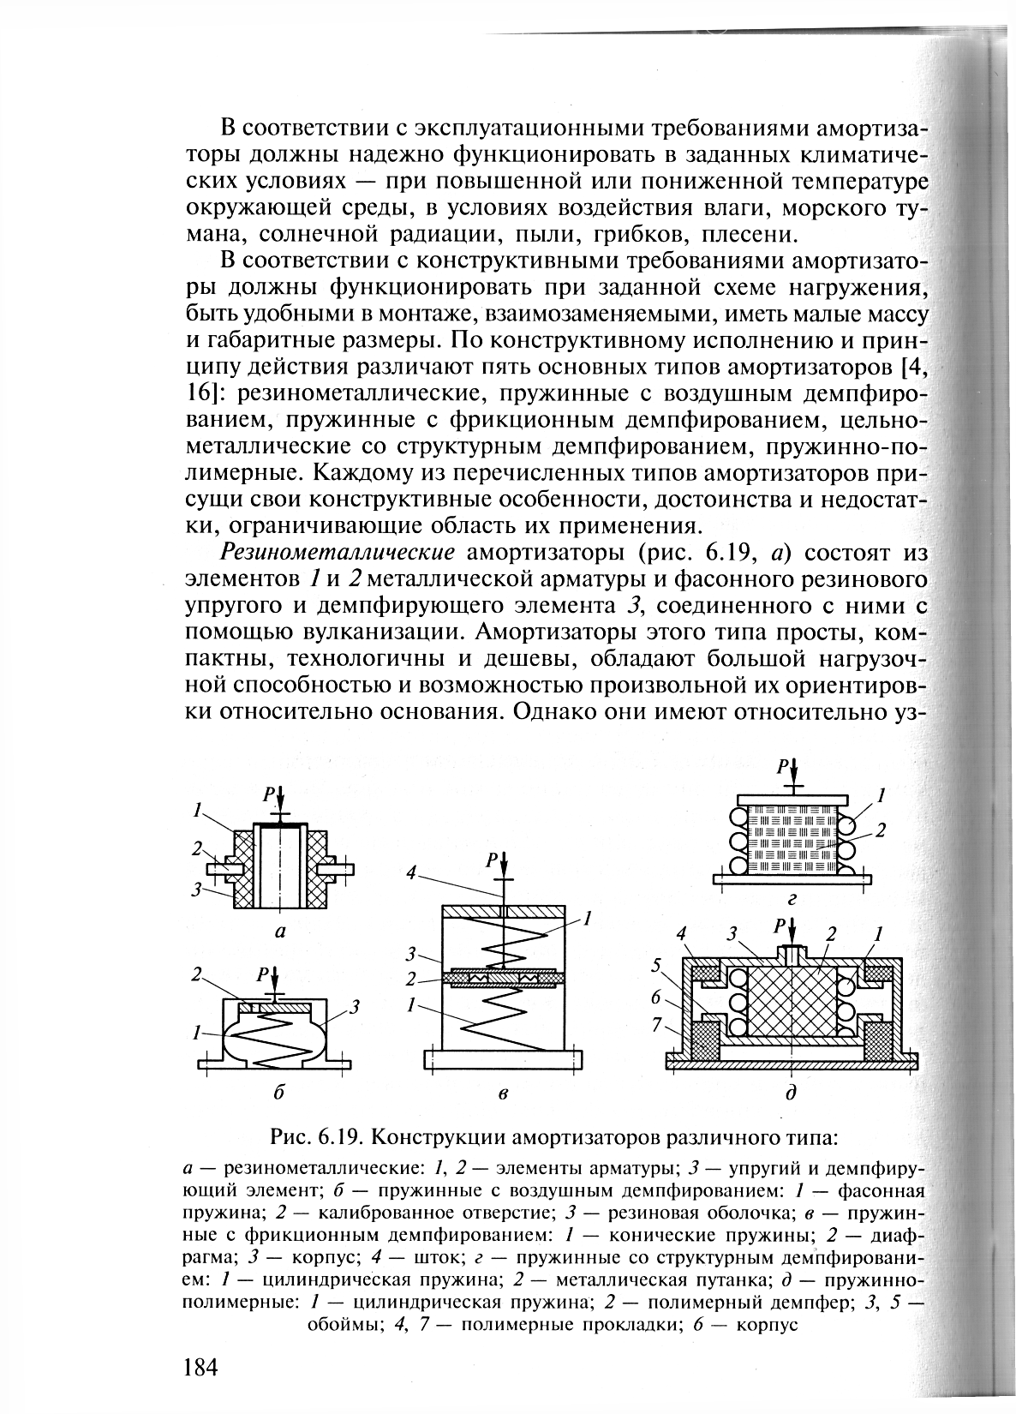
Рис. 2.5. Конструкции амортизаторов различного типа:
а — резинометаллические: 7, 2 — элементы арматуры; 3 — упругий и демпфируй ющий элемент; б — пружинные с воздушным демпфированием: 1 г- фасонная пружина; 2 — калиброванное отверстие; 3 — резиновая оболочка; в — пружин-1 ные с фрикционным демпфированием: 1 — конические пружины; 2 — диаф­рагма; 3 — корпус; 4 — шток; г — пружинные со структурным демпфировани­ем: 1 — цилиндрическая пружина; 2 — металлическая путанка; д — пружинно­полимерные: 1 — цилиндрическая пружина; 2 — полимерный демпфер; 3, 5 — обоймы; 4, 7 — полимерные прокладки; 6 — корпус

Slide 50
Наиболее стойкими являются амортизаторы на основе кремний-органической резины (силикона), почти не изменяющей сво­их динамических свойств в диапазоне температур -55...+150°С, обладающей значительным внутренним демпфированием и отно­сительно небольшими изменениями упругих свойств.
В амортизаторе пружинном с воздушным демпфированием типа АД (рис. 2.5, б) упругим элементом является фасонная пружина 1 (коническая или экспоненциальная), имеющая нелинейную ста­тическую характеристику P(z). Эффект демпфирования возникает вследствие потерь энергии в потоке воздуха, протекающего через калиброванное отверстие 2 в резиновой оболочке 3.

Slide 51
Данный амор­тизатор обладает свойством равночастотности, т.е. независимо­стью частоты собственных колебаний от нагрузки, однако его демп­фирующие свойства зависят от температуры и меняются вслед­ствие старения резины.
В амортизаторах пружинных с фрикционным демпфированием типа АФД и АПН (рис. 2.5, в) упругий элемент состоит из двух после­довательно соединенных конических пружин 1. Эффект демпфи­рования возникает за счет сил сухого трения между корпусом 3 и подпружиненной пластмассовой диафрагмой 2, связанной со што­ком 4, на который опирается защищаемое изделие. Амортизатор имеет хорошие эксплуатационные характеристики, однако при малых амплитудах колебаний не обеспечивает
виброзащиты.

Slide 52
В амортизаторах с структурным демпфированием, например типа АЦП (рис. 2.5, г), упругий элемент состоит из цилиндрической пружины 7, навитой на цилиндрический массив (подушку) из металлической путанки 2, являющейся демпфером. Эти аморти­заторы сохраняют работоспособность в очень тяжелых климати­ческих условиях, но обладают низкой стабильностью демпфиру­ющих свойств из-за постепенной усадки путанки.
Пружинно-полимерные амортизаторы типа АПП отличаются от амортизаторов типа АЦП материалом подушки, в качестве кото­рого в них используют полимерные материалы.

Slide 53
  Такие свойства полимерных материалов, как значительный коэффициент меха­нических потерь, возможность изменения в широких пределах ме­ханических характеристик, технологичность и простота изготов­ления из этих материалов конструкций различной формы, позво­ляют использовать их для изготовления амортизаторов с хороши­ми виброизолирующими характеристиками.
Пружинно-полимерный амортизатор (рис. 2.5, д) состоит из цилиндрической пружины 7, навитой на полимерный демпфер 2, размещенный в обоймах 3 и 5, опирающихся на верхнюю 4 и нижнюю 7 полимерные прокладки. Конструкция размещена в кор­пусе 6.

Slide 54
Для обеспечения устойчивой работы амортизатора в горизон­тальной плоскости в качестве упругого элемента используют ко­ническую или экспоненциальную пружину. Эти амортизаторы имеют широкий частотный диапазон защиты, но их параметры сильно зависят от температуры и влажности окружающей среды. Расширение температурного диапазона устойчивой работы тако­го амортизатора достигается использованием многослойных струк­тур демпфирующих элементов, каждый слой которых рассчитан на эффективное демпфирование колебаний в определенном ин­тервале температур.
На основе рассмотреных типов амортизаторов этого типа раз­работаны и введены в эксплуатацию системы пассивной виброза­щиты конструкций РЭУ.

Slide 55
2.3. Системы активной виброзащиты
В тех случаях, когда перечисленные методы пассивной виброзащиты оказываются неэффективными или неприемлемыми, ис­пользуют системы активной виброзащиты, являющиеся системами авторегулирования. В этих системах управление параметром вынужденных колебаний (отклонением или скоростью) основано либо на полной компенсации вибрационного возмущения, либо на удержании параметров движения защищаемого объекта в пределах заданных уровней вибрационных нагрузок, приемлемых для его работоспособности. Структурная схема, представленная на рис. 2.6, а, поясняет работу такой системы.

Slide 56
Сигнал UД(t) датчика (Д), размещенного на защищаемом бло­ке РЭС, сравнивается с опорным сигналом Uoп. Разностный сигнал ∆U(t) после усиления усилителем (УС) и коррекции фазы ∆φ поступает как сигнал компенсации UK(t) на вход электромехани­ческого исполнительного устройства (ИУ), на выходе которого формируется механическое воздействие с амплитудой и фазой, способствующими снижению или полной компенсации внешнего механического воздействия ZBH(t).
Принцип действия реальной системы активной виброзащиты рассмотрим на примере электрогидравлической системы (рис. 2.6, б).

Slide 57
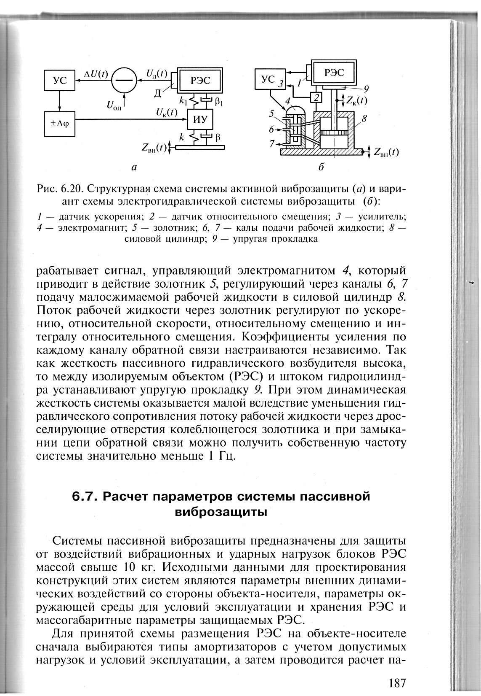
Рис. 2.6. Структурная схема системы активной виброзащиты (а) и вари­ант схемы электрогидравлической системы виброзащиты (б):
1 — датчик ускорения; 2 — датчик относительного смещения; 3 — усилитель; 4 — электромагнит; 5 — золотник; 6, 7 — калы подачи рабочей жидкости; 8 — силовой цилиндр; 9 — упругая прокладка

Slide 58
В этой системе сигналы от датчиков ускорения 1 и относитель­ного смещения 2 поступают на входы усилителя 3. Усилитель вырабатывает сигнал, управляющий электромагнитом 4, который приводит в действие золотник 5, регулирующий через каналы 6, 7 подачу малосжимаемой рабочей жидкости в силовой цилиндр 8. Поток рабочей жидкости через золотник регулируют по ускоре­нию, относительной скорости, относительному смещению и ин­тегралу относительного смещения. Коэффициенты усиления по каждому каналу обратной связи настраиваются независимо. Так как жесткость пассивного гидравлического возбудителя высока, то между изолируемым объектом (РЭУ) и штоком гидроцилинд­ра устанавливают упругую прокладку 9.

Slide 59
При этом динамическая жесткость системы оказывается малой вследствие уменьшения гид­равлического сопротивления потоку рабочей жидкости через дрос­селирующие отверстия колеблющегося золотника и при замыка­нии цепи обратной связи можно получить собственную частоту системы значительно меньше 1 Гц.

Slide 60
2.4 Расчет параметров системы пассивной виброзащиты
Системы пассивной виброзащиты предназначены для защиты от воздействий вибрационных и ударных нагрузок блоков РЭУ массой свыше 10 кг. Исходными данными для проектирования конструкций этих систем являются параметры внешних динами­ческих воздействий со стороны объекта-носителя, параметры ок­ружающей среды для условий эксплуатации и хранения РЭУ и массогабаритные параметры защищаемых РЭУ.

Slide 61
2.5 Расчет параметров виброзащиты в динамическом режиме
В ходе данного расчета определяют значения частот ω, собственных колебаний, параметры вынужденных колебаний и значений эффективности виброзащиты по каждому из j возможных направлений движения механической конструкции.
При этом амортизированный блок рассматривают как абсолютно жесткое тело, находящееся в положении статического равновесия, для которого выполнено условие рационального монтажа и которое при заданных параметрах внешних гармонических воздействий может совершать возвратно-поступательные или угловые колебания.

Slide 62
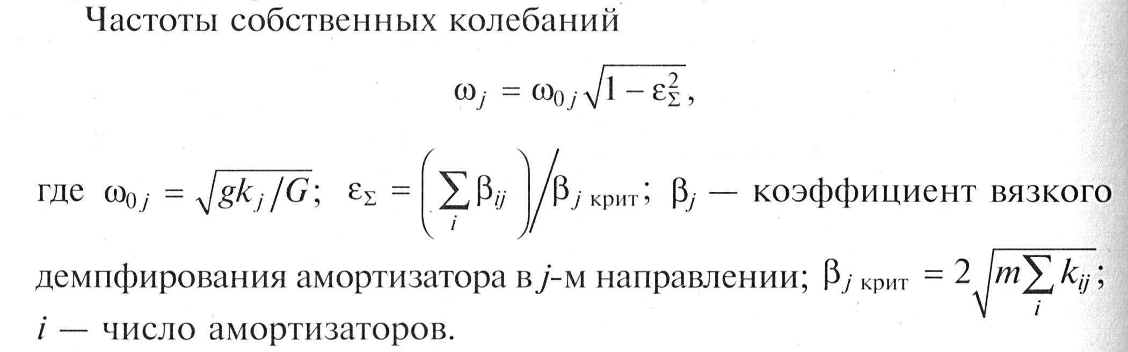

Slide 63
Для определения параметров вынужденных колебаний по j-му направлению в установившемся режиме составляют и решают дифференциальное уравнение движения системы при ее известных параметрах и параметрах внешних воздействий по j-му направлению.
Дальнейший анализ вибропрочности конструкции выполняют по найденным амплитудным значениям линейных или угловых параметров вынужденных колебаний — смещений, скоростей или ускорений.

Slide 64
Контрольные вопросы
1. Примером каких РЭУ являются РЭУ, ус­танавливаемые на автомобилях, самолетах и вертолетах?
2. Какие изменения происходят в конструкциях РЭУ в результате механических воздействий?
3. Какое максимальное число степеней свободы твердого тела?
4. Назовите виды возбуждения механической конструкции. Опишите их.
5. Что является общим способом описания динамических состояний механических конструкций?

Slide 65
6. С какой целью реальную конструкцию заменяют моделью?
7. Перечислите основные допущения, которые могут быть приняты при замене реальной конструкции РЭС ее моделью.
8. Приведите примеры динамического состояния конструкций.
9. Укажите способы повышения виброустойчивости пластин.

Slide 66
10. Назовите недостатки упругого линейного элемента.
11. Назовите достоинства упругого нелинейного элемента.
12. За счет чего происходит диссипация энергии 13. колебаний в аморти­заторах разных типов?
13. Поясните смысл «активности» систем активной виброзащиты.
14. Поясните смысл условия рационального монтажа системы аморти­зации.
15. Поясните разницу между силовым и кинематическим возбужде­нием механической системы.

